Slide 1
应用随机过程
第3章 Poisson过程

Slide 2
目录
3.2 Poisson过程的定义II
——基于非宇宙大爆炸模型的间接定义

Slide 3



Poisson过程的定义II

Slide 4

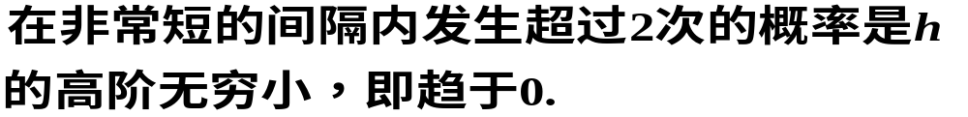
Poisson过程的定义II
说明：

Slide 5
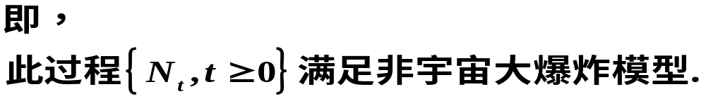
Poisson过程的定义II
说明：

